Slide 1
Audit Carrefour Express
Magasin : Nafta
20 octobre 2019
Mme Meriam CHOUCHENE

Slide 2
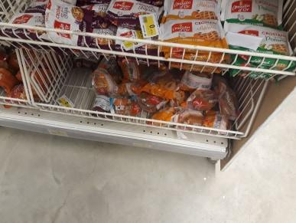
PGC: absence de porte étiquettes dans certains linéaires.

Slide 3
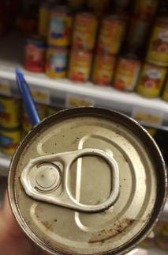
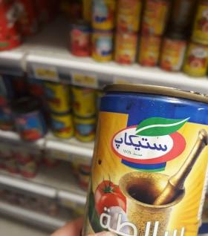
PGC: Présence de souillures sur des boites de salade méchouia

Slide 4
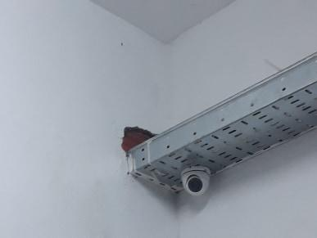
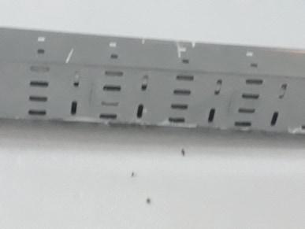
Réserve PGC: Présence de crevasse à la sortie du chemin de câbles et des fientes d’oiseaux sur les murs.

Slide 5
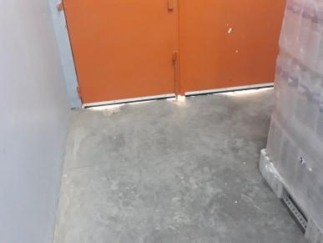
Réception: Manque d’étanchéité de la porte du quai de réception.

Slide 6
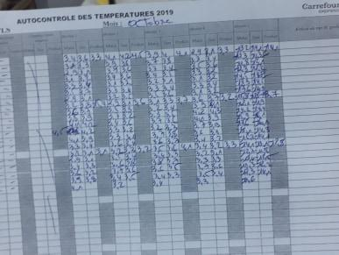
PLS: Les températures du meuble surgelé ne sont pas conformes au mois d’octobre. Pas d’action corrective enregistrée

